Slide 1
Горючие сланцы в топливно-энергетическом комплексе России
Выполнила студентка гр.02406
Федорова Алиса

Slide 2
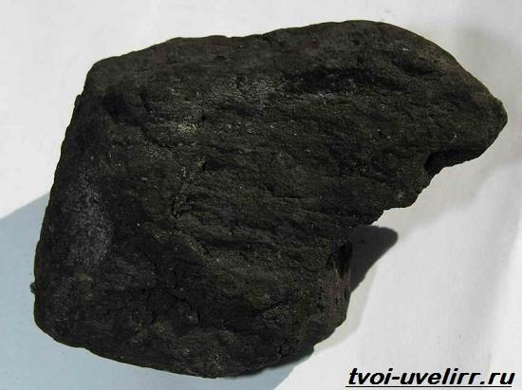
Понятие «горючие сланцы»
Горючий сланец - полезное ископаемое, залегающее на сравнительно небольших глубинах, относится к группе твердых каустобиолитов и состоит из органического вещества (10-50% по массе) и минеральной части.

Slide 3
Образование горючих сланцев

Slide 4
Виды горючих сланцев
сапропелитовые-кукерситы. Эти горючие сланцы состоят в основном из продуктов превращения простейших водорослей и животных материалов.
гумито-сапропелитовые. Эти горючие сланцы состоят в основном из измененных остатков высших растений.

Slide 5
Развитие сланцевой отрасли в СССР
1918 г. – год основания сланцевой отрасли: принято постановление о добыче и переработке горючих сланцев, организованы систематическое изучение, разведка запасов и их промышленная разработка.
1927 г. - по прогнозу Н.Ф. Погребова открыто крупнейшее месторождение горючих сланцев в Ленинградской области.
1934 г.- основано крупнейшее предприятие по добыче горючего сланца «Ленинградсланец».
1952 г. - ввод в эксплуатацию Завода «Сланцы».
1958 г. - Сланцы (Ленинградская область) получает статус города областного подчинения.
1960-1990 гг. - пик развития сланцевой отрасли. Министерство угольной промышленности СССР, инициировавшее активную разработку месторождений в Эстонской ССР, Ленинградской области, Поволжья, добилось высоких показателей как при добыче, так и при переработке сланца.
1975 г. - по добыче сланцев СССР занимает 1-е место в мире. В СССР добывалось до 36 млн тонн сланца в год, 1/7 части добычи обеспечивалось «Ленинградсланец».

Slide 6
Российская сланцевая отрасль
Одна из главных причин спада в сланцевой отрасли состоит в том, что на территории России отсутствуют производственные мощности для переработки горючего сланца, который являлся сырьем для получения нефтепродуктов, газа, тепла и электричества.
На сегодняшний день единственными действующими предприятиями сланцевой промышленности являются предприятия Ленинградской области: ОАО «Ленинградсланец» - добыча горючего сланца, и ОАО «Завод «Сланец» - переработка горючего сланца.

Slide 8
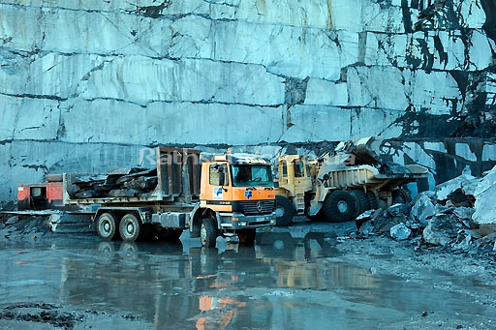
Способы разработки месторождений
Закрытый шахтный способ
Открытый карьерный способ

Slide 9
Запасы горючих сланцев в России
Общие запасы российских сланцев составляют 75 миллиардов баррелей.
Россия по добыче этого материала занимает 3 место, добывая 11 % общемирового объёма горючих сланцев.
Запасы горючих сланцев в СССР по бассейнам

Slide 10
Основные бассейны и месторождения горючих сланцев

Slide 11
Применение горючих сланцев
Теплотворность горючих сланцев составляет 2500-3700 килокалорий на килограмм породы (у низкопробного бурого угля показатель равен минимум 5500 килокалорий). Источников энергии в камне лишь 20-30%.
Однако, горючие сланцы используются так же для получения бензина, бытового газа, фенола, ароматических углеводородов, электродного кокса, бензола, синтетического дубителя, клея для строительной индустрии (для скрепления блоков домов), пластмасс, гербицидов, дорожных битумов.

Slide 12
Спасибо за внимание!

